Slide 1
Po našich hradech a zámcích Autor: Mgr. Ivana Tesařová

Slide 2
Anotace | Soubor námětů a činností sloužících k základní orientaci v našich národních památkách. Využívá internet. Součástí je výroba vlastních pomůcek.
Autor | Mgr. Ivana Tesařová
Předmět | vlastivěda
Očekávaný výstup | Orientuje se v hlavních reáliích minulosti naší vlasti. Využívá sbírek jako informačních zdrojů. Zdůvodní význam památek.
Druh učebního materiálu | Pracovní listy, internet, exkurze
Cílová skupina | Žáci 5. ročníku
Metodický postup | Je součástí DUM
Datum | 17. 6. 2013

Slide 3
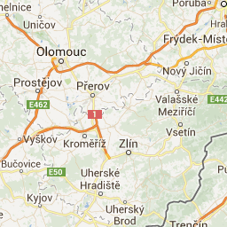
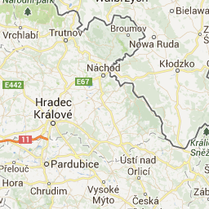
Úkol: Sledujte video s našimi nejznámějšími hrady a zámky.
Zapisujte si průběžně jejich jména.
Najděte je na mapě.
http://video-tub-com.yandex.net/i?id=22144107-03-12&n=3

Slide 4
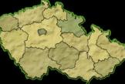
PLAKÁTY HRADŮ /ZÁMKŮ/
SKUPINOVÁ PRÁCE: Rozdělte si mezi sebou názvy památek a zjišťujte o nich další informace, vlastnoručně vyrobte plakát hradu /zámku/ s jeho obrázkem.
Společně pak můžete do makety mapy vlaječkami vyznačit polohu objektu a přiložit k plakátům.
Mapa ke zvětšení
http://www.obrazky.cz/media/1/fUjTDXNqbnT-kdGk1bWXeNRgUugRnCdItGlrRntFuEI&width=341

Slide 5
Úkoly k plakátové činnosti:
Barevný obrázek
Stáří objektu
Zajímavost: Např. umělecký sloh, slavní majitelé, pověst, erb
Pokuste se zjistit, jaká pohádka či film se tam natáčel.
STRUČNĚ

Slide 6
Další možnosti k procvičování této tematiky:
SPOLEČNÁ ČETBA POVĚSTÍ O HRADECH
VYROB SI MODEL HRADU
SLEDOVÁNÍ POHÁDKY Z VIDEA
VÝLET NA NEJBLIŽŠÍ HRAD

Slide 7
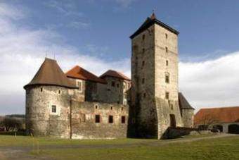
Průběžné opakování: POZNEJ HRAD / ZÁMEK/
Vyrobte si kartotéku hradů a zámků ČR. Využijte např. pohlednice či jiné obrazové materiály. Soutěžte ve skupinách, kdo pozná víc hradů a zámků.
http://www.obrazky.cz/media/4/xX6QJZft96fFu5E3CetD6qeAL7YZx_Y6Zu37tXmEjZg&width=341

